Slide 1
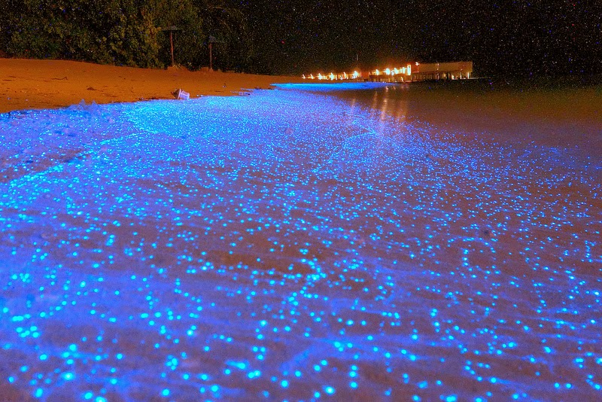
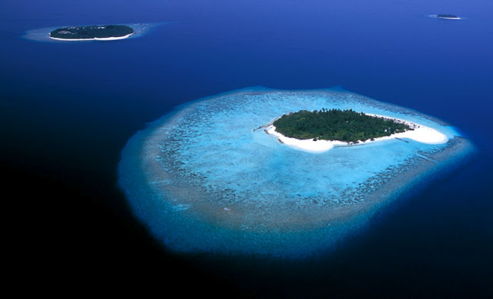


La intensa luz
azul de las
Maldivas
José Luis

Slide 2
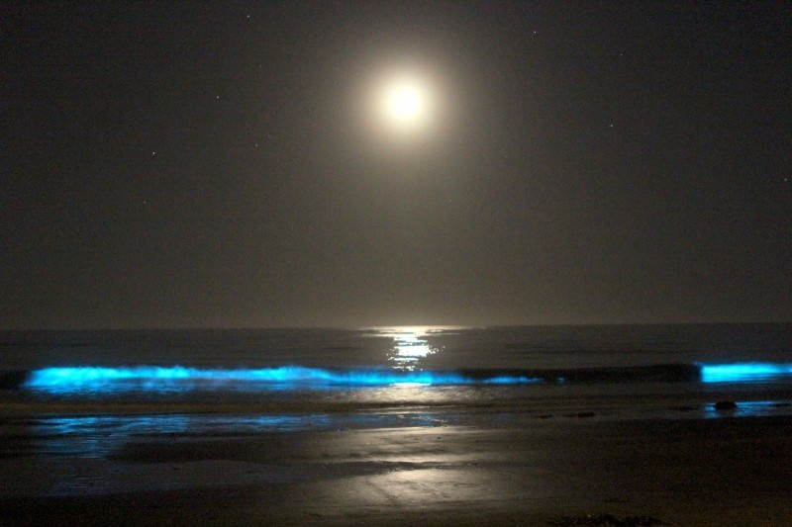

Slide 3
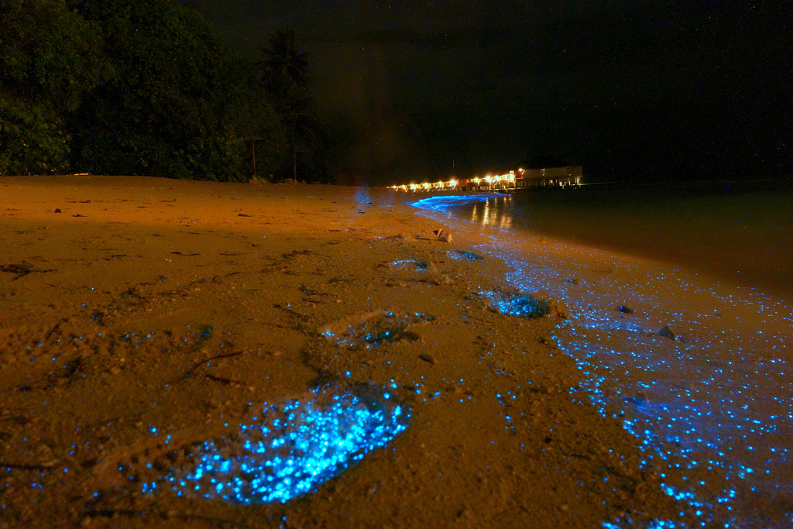
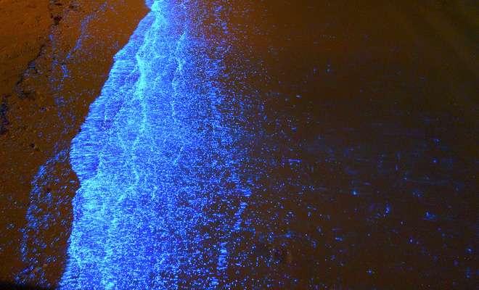

Slide 4

Intensa luz azul en las playas de Maldivas
El fenómeno de estas imágenes se ha observado en muchas playas del mundo, aunque es mucho más frecuente y periódico en las aguas del océano Índico que rodean a las islas Maldivas.
El origen de esta luz azulada es totalmente natural, se debe a la actividad bioluminiscente de algunos organismos del fitoplancton; normalmente del Lingulodinium polyedrum un dinoflagelado que habita en aguas cálidas.
Este organismo reacciona en situaciones de estrés emitiendo luz, como cuando una ola rompe en la playa. También, como se puede observar en algunas imágenes, cuando se pisa, permitiendo incluso dibujar con luz en la arena.

Slide 5
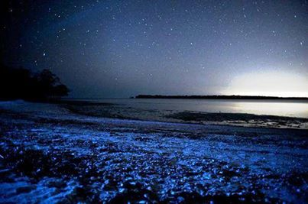

Slide 7
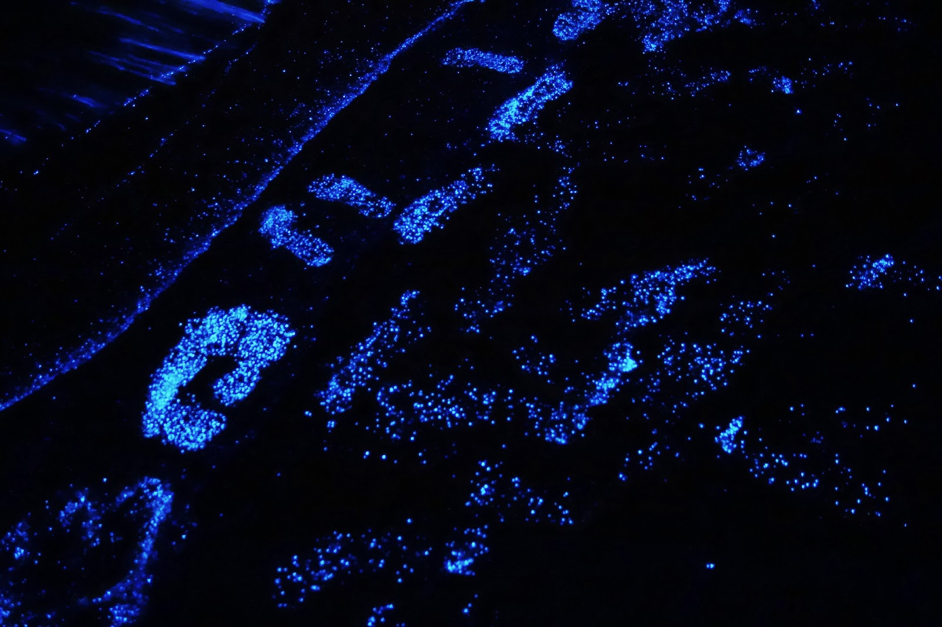

Slide 8
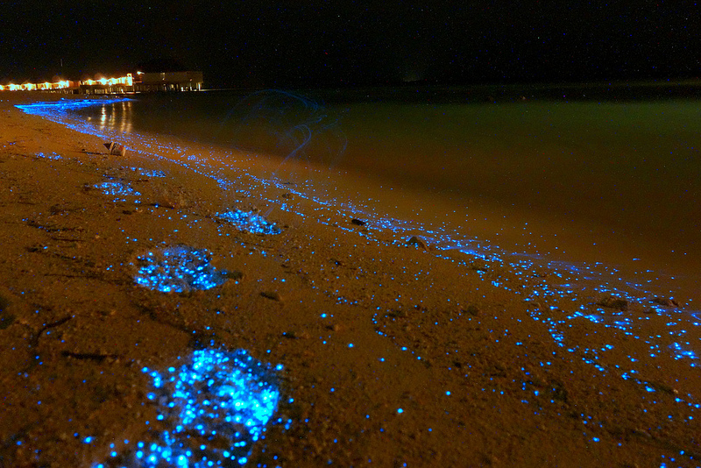

Slide 9
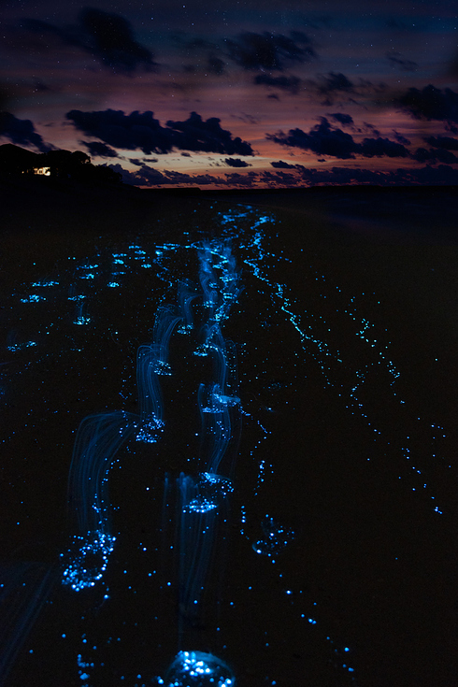
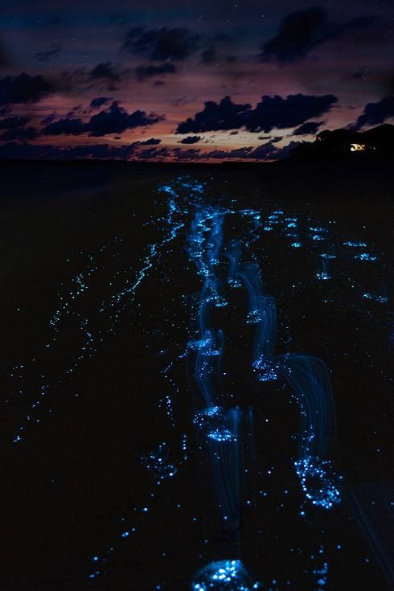
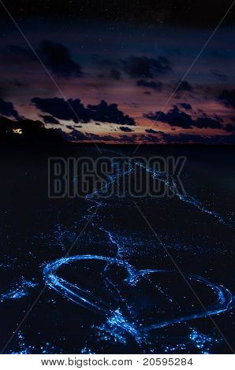

Slide 10
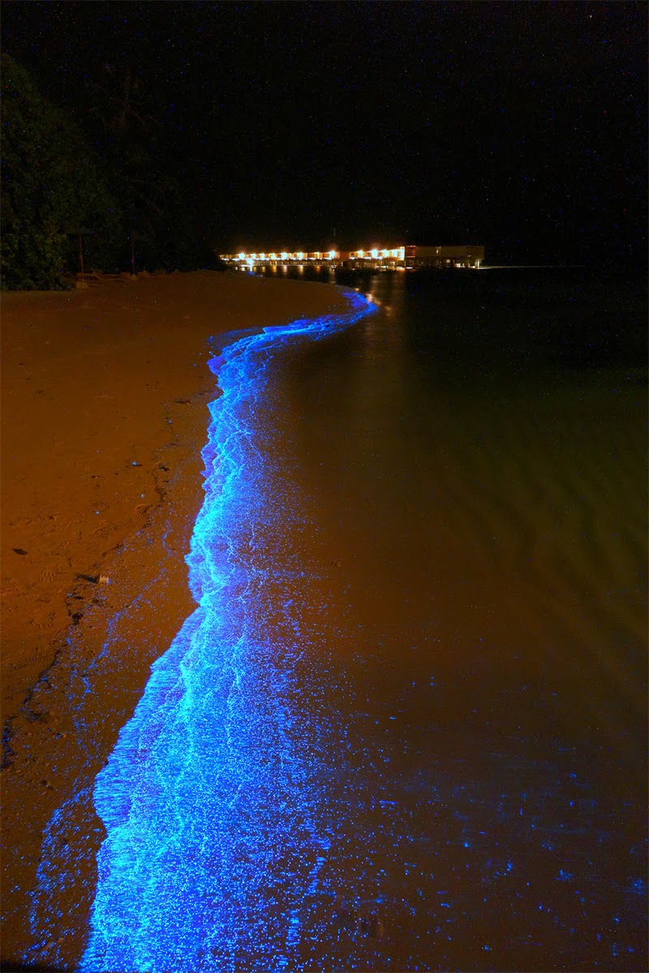
Millones de partículas de fitoplancton alfombraron con luz azul una playa de las Islas maldivas.
En sintonía con la premisa alquímica de que “lo que es arriba, también abajo”, la fluorescencia que impregna una playa de las Islas maldivas, recuerda un cielo forrado de estrellas o, también, la imagen aérea de una ciudad de noche. El fastuoso espectáculo fue captado por el fotógrafo taiwanés, Will Ho, mientras vacacional en este paradisiaco destino.

Slide 11
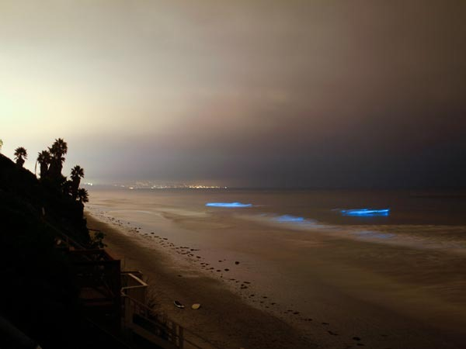
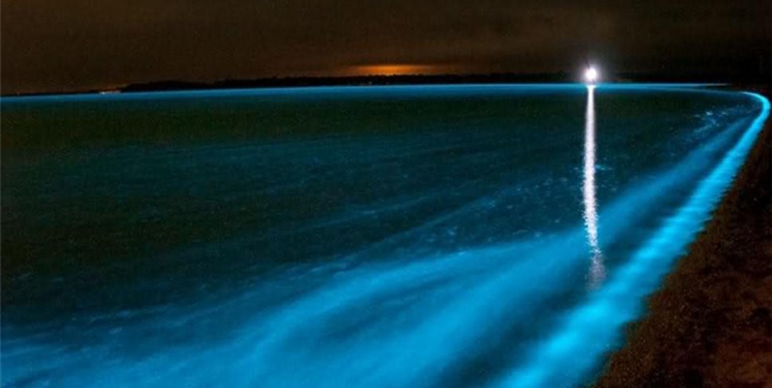

Slide 12
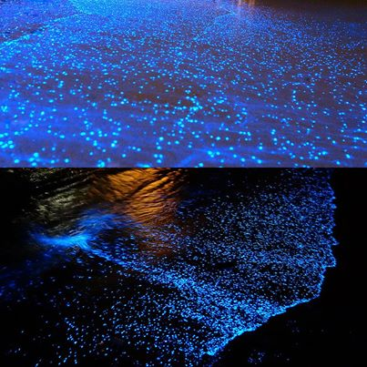

Slide 13
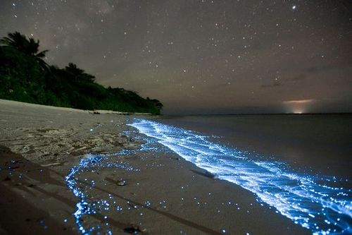

Slide 14
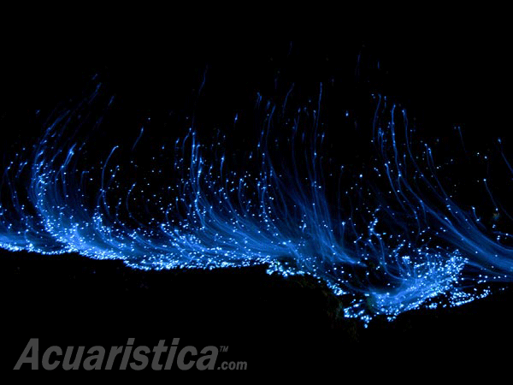

Slide 15
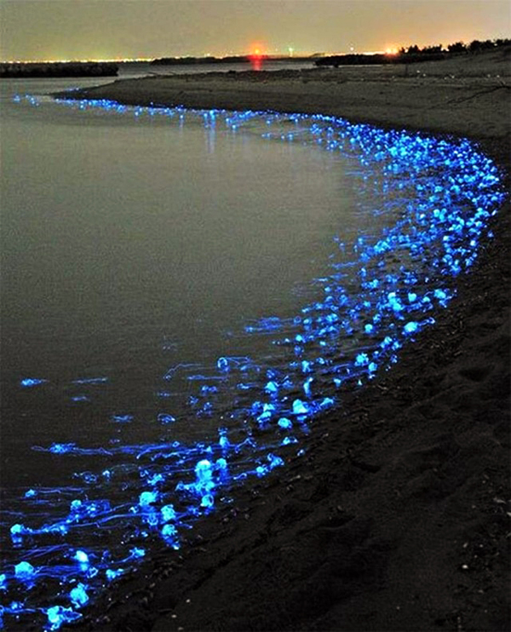
El espectáculo se debe a la presencia de millones de partículas luminiscentes de fitoplankton, pequeños seres que emiten luz cuando reciben estímulos externos, por ejemplo el golpeteo de las olas al romper. Y si bien el fenómeno ya se conocía, los científicos apenas han comenzado a entender el por qué.
Las Maldivas no son las únicas playas que registran estas alfombras lumínicas debido al fitoplankton, pero pocas veces se había documentado, fotográficamente, su presencia con tal pureza

Slide 16
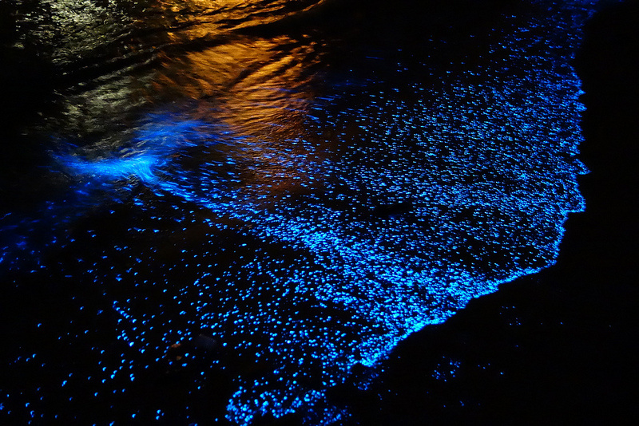

Slide 17
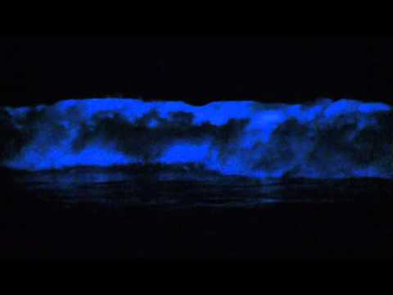
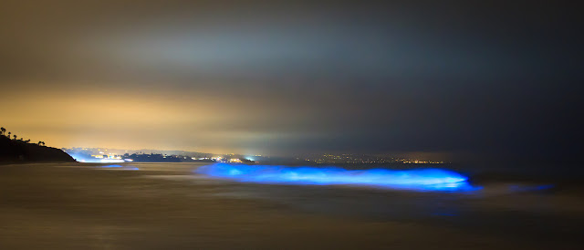

Slide 18
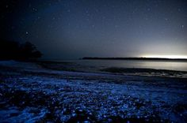

Slide 19
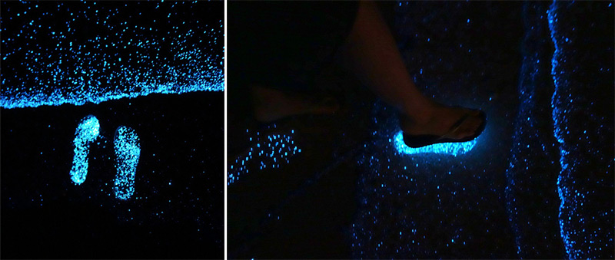

Slide 20


Slide 21
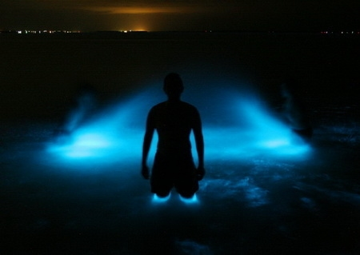

Slide 22
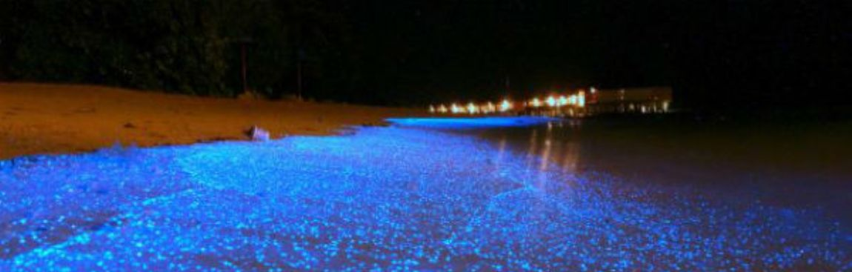

Slide 23
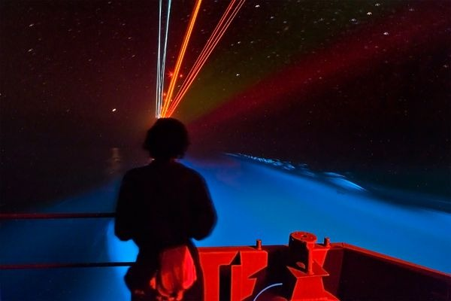

Slide 24
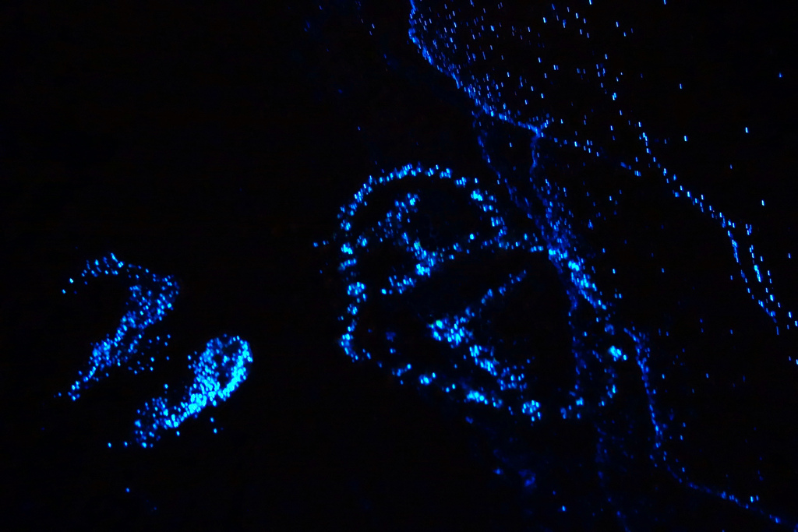

Slide 25
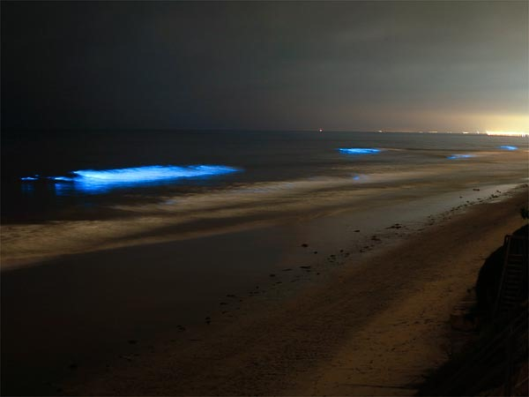

Slide 26
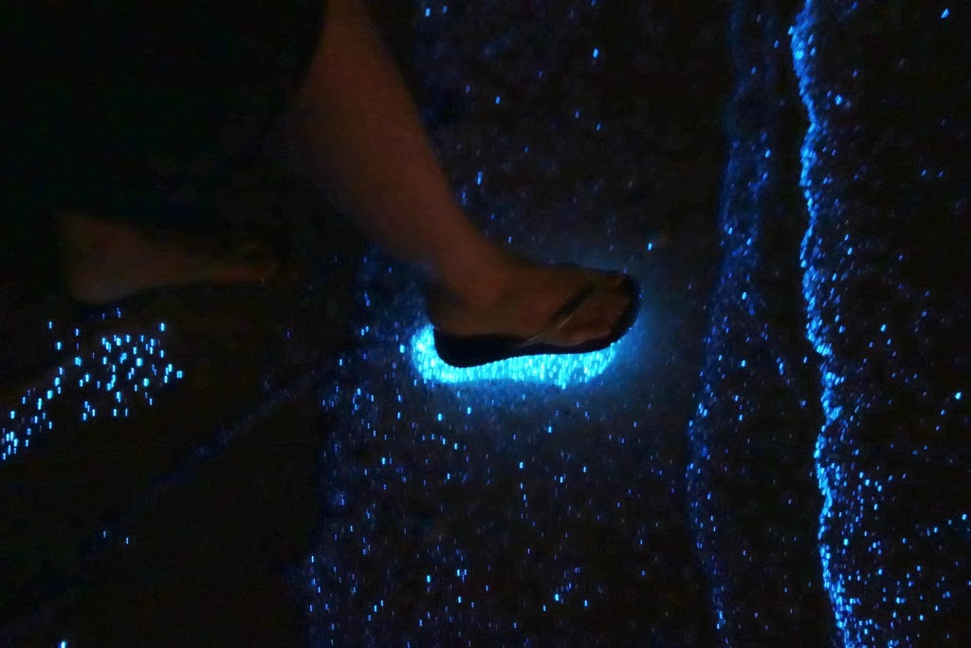

Slide 27
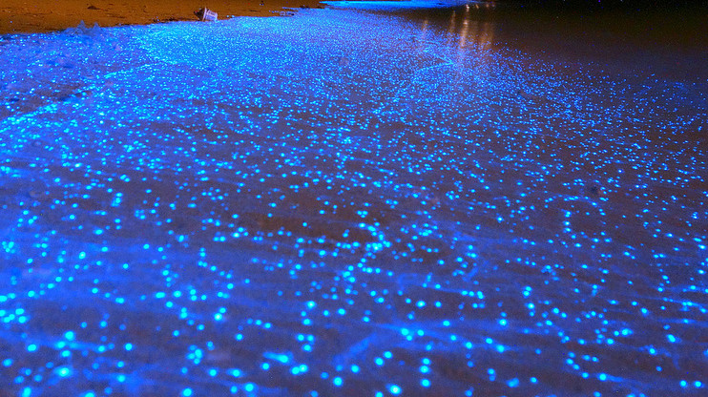

Un Fuerte Abrazo
Que tengas un
buen día!
José Luis

Slide 28




Accede a la sección que desees desde aquí:
PPS Exclusivos
Dedicatorias | Fechas Especiales | Graciosos | Historia y arte | Lugares | Musicales
Naturaleza y Ciencias | Política | Reflexión | Religiosos | Románticos | Salud
Si deseas recibir pps periódicamente en tu correo electrónico subscríbete aquí:

